Slide 1
Redis高可用与可扩展
文海洋

Slide 2
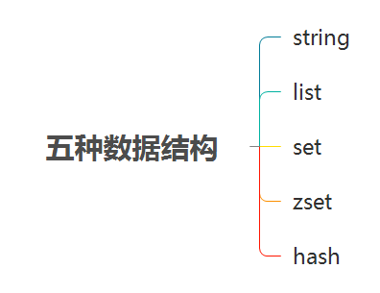
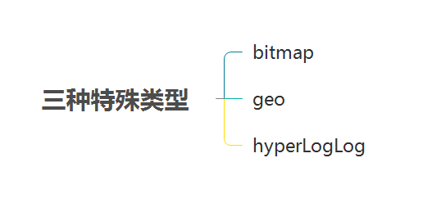
Redis简介
高性能内存数据库(C语言实现,单线程[线程安全])
支持持久化(RDB,AOF)
支持主从复制(Master-Slave)
支持集群(Cluster,Sharding)
Notes:
1.这里主要总结了Redis的几大功能和优点。
首先Redis是一个高性能的key-value形式的内存数据库
采用C语言实现，用单线程处理IO请求，所以对于IO来说是线程安全的
同时也省去了线程上下文切换和竞态条件[锁竞争]也就是锁的请求和释放，以此提高了性能
好像新版本也要支持多线程IO，[为了更好的利用多核CPU的性能]
2.虽然Redis提供了这一系列的高可用保障手段，但是在《大型网站技术架构》里作者的观点还是认为目前的Redis作为缓存的职责仅为应用提供性能优化，而不是一个必然选项，也就是说即使拿掉缓存层应用也应该能正常运行，只是性能受到一定影响。
3.之前保险服务就有一个错误的用法：直接将前端的H5版本号放入Redis里，我猜是想利用Redis的高性能和高吞吐量，但是这样导致Redis数据清空后，页面一直报404的错误。

Slide 3
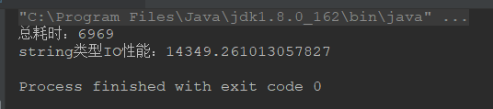
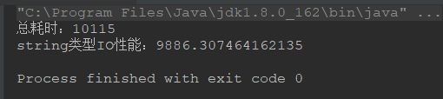
两种持久化方式
RDB -- 内存快照持久化
BGSAVE, SAVE，SHUTDOWN，save配置项，主从复制时
AOF -- AppendOnlyFile将写命令持久化到文件末尾
appendfsync: always, everysec, no
Notes:
首先Redis是一个内存数据库，一旦机器宕机或掉电，那么数据库里的内容都将丢失
所以Redis提供的第一个高可用手段就是持久化：也就是关系型数据库常说的ACID里的D
Redis为我们提供了两种持久化方式：
1.可以通过客户端发送：BGSAVE，SAVE来手工同步，也可以配置save选项来自动触发(结合配置文件查看)
BGSAVE创建子进程会导致Redis停顿，并且可能会丢失创建快照过程中Redis的写操作数据
SAVE阻塞当前主线程来写快照
2.在2.8版本增加，AOF同步频率有3种配置可选择 always[每个写命令都要同步刷盘], everysec[每秒刷盘], no[由操作系统决定何时刷盘]
AOF非常类似日志文件的形式，所以也存在着日志文件过大的问题，随着Redis服务的运行而不断增大，可以采用BGREWRITEAOF命令来重写和压缩AOF文件
AOF也会造成Redis性能上的一些损失
思考：RDB方式写快照的时候是否可以同时写AOF，这样就不会导致数据丢失并且对于高并发写的Redis服务避免AOF文件过大的问题

Slide 4
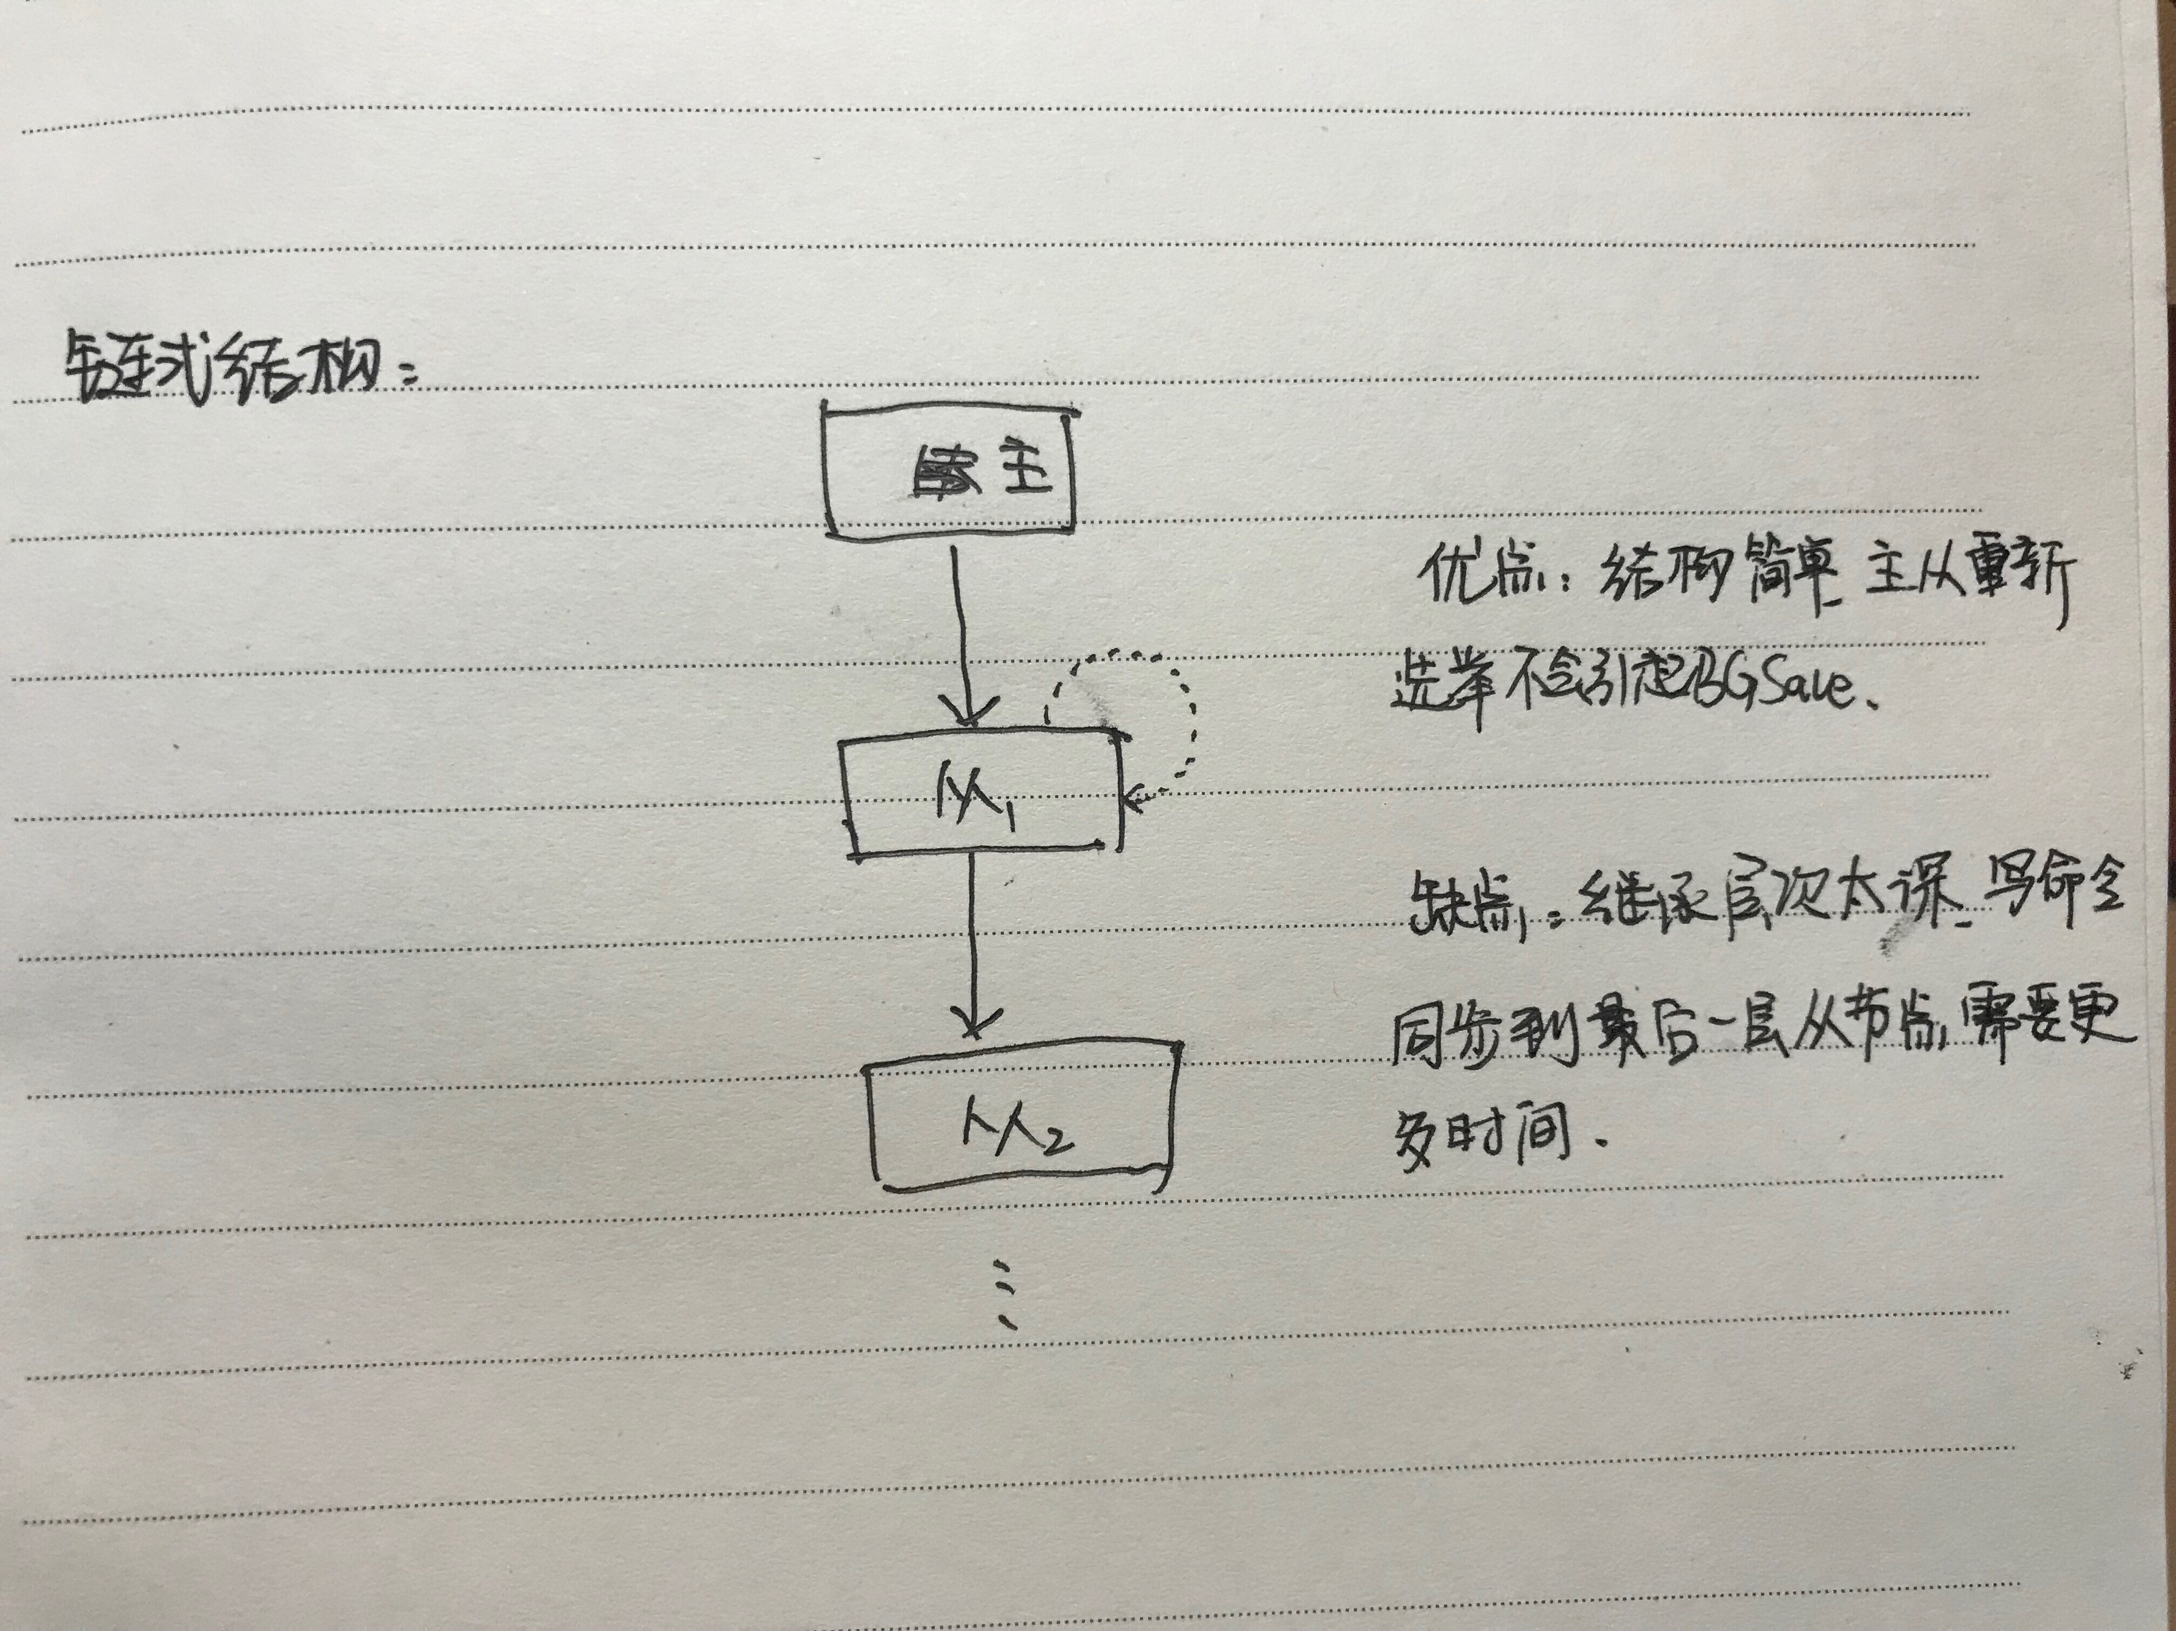
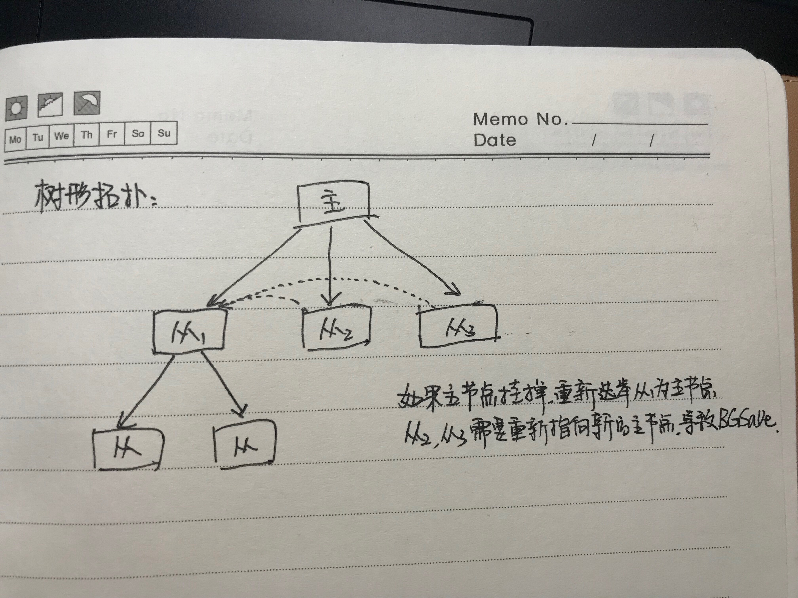
主从复制
“主”写BGSAVE快照(同时写缓冲命令) >> 发快照给“从”>> 接收快照
并载入 >> 发缓冲命令 >> 执行缓冲命令 >> 主从同步每条写命令
一般可以用来做读写分离 -- 主写从读(从节点默认不能写)
Redis不支持主主复制
Notes:
1.主从复制是Redis提供的第二个高可用保障
首先看一下主从复制的过程
2.《Redis实战》里作者更推崇树形拓扑，可能是这样写命令更新得更快吧
3.在主从复制的模式上还可以增加哨兵节点（sentinel），来实现当主节点宕掉后自动讲从节点提升为主节点

Slide 5
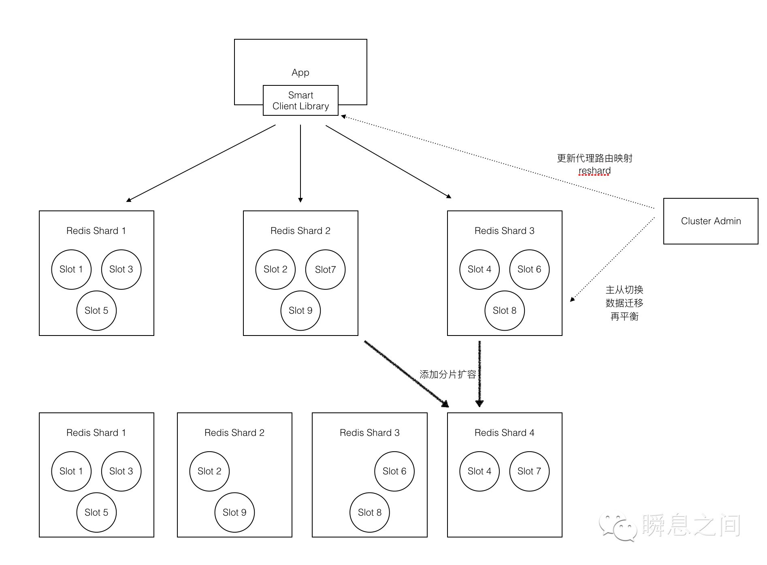
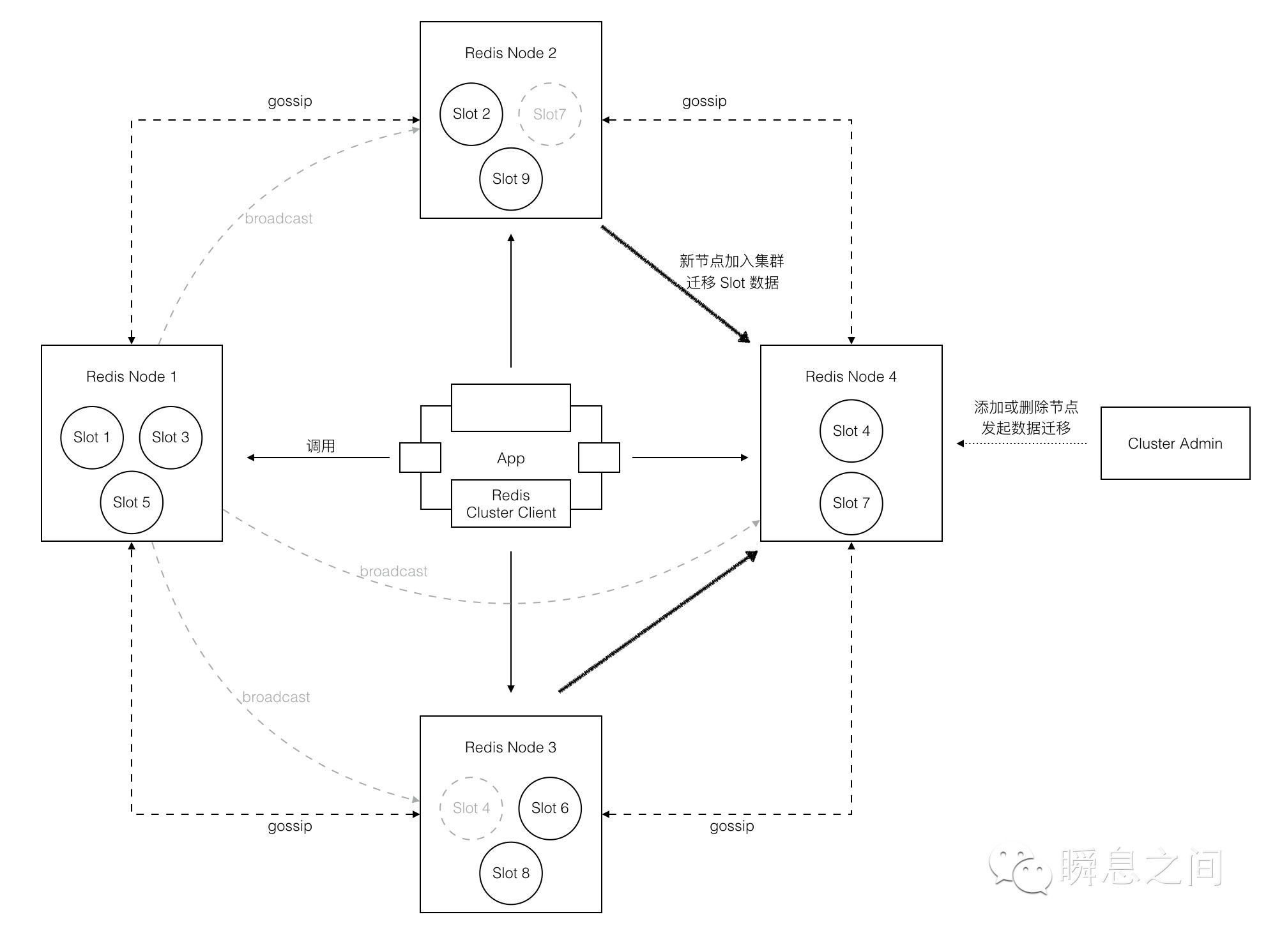
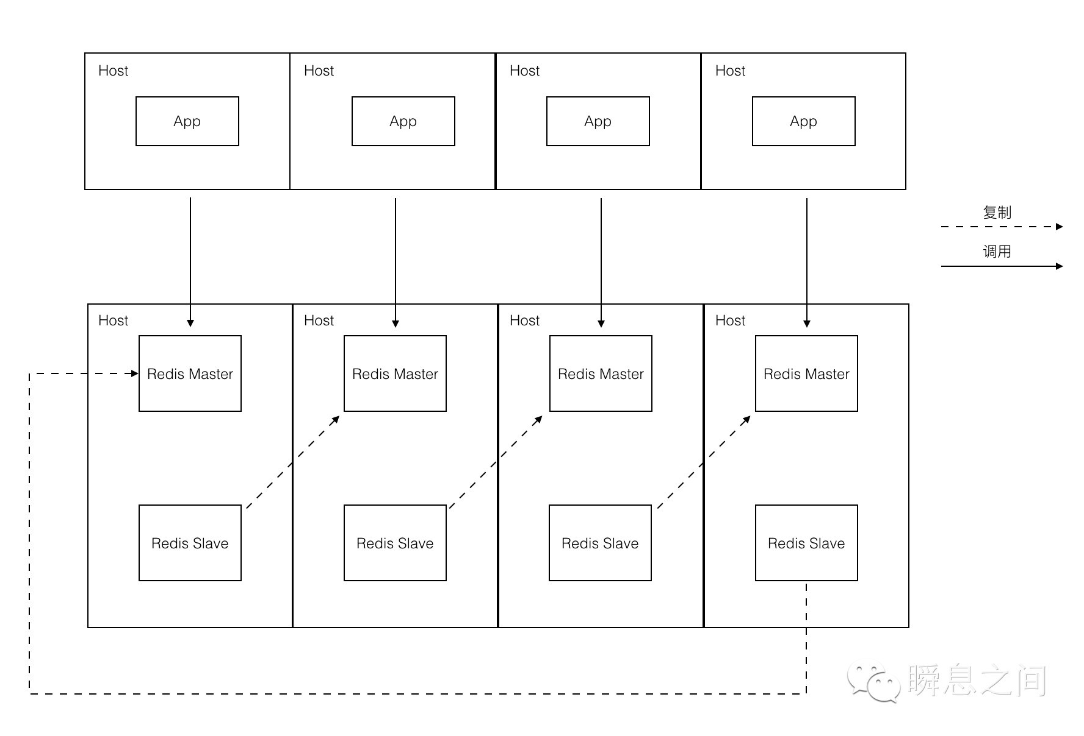
主从部署示例
Notes:
1.第一张图：普通的主从复制模式，交叉部署，这样既可以很好的利用服务器多核CPU的能力，也能提高整个系统的可靠性
（Redis是单进程单线程处理IO；某一台服务器挂掉，不会导致整个Redis实例不可用，而且也方便快速恢复系统）
单Redis实例受内存大小限制，而且存储数据量越高吞吐能力也就越差，而且主从复制和持久化时造成的系统阻塞也越久，
一般在10-20个G左右就需要考虑做分片了
2.第二张图：普通的客户端分片策略，如果有新的分片加进来，客户端重新hash，将部分数据迁移至新分片即可
也可以把Smart Client剥离出来而抽象成一个代理层Proxy，这样对应用就完全透明，网上也有开源的项目： Twitter 开源的 Twemproxy
3.第三张图：官方Cluster集群模式，采用非中心化的思路，可以看到集群各个节点是有交互的，端口一般是(1+6379)采用Gossip通信协议
但是非中性化集群可预测性和可操作性比较差，需要依赖于节点自动发现和数据分布再平衡，有点类似于微服务的架构，导致Redis节点要同集群中每个节点交互，构成了一张完全图，同时对Client端编码能力也有很高的要求

Slide 6
Redis主从实践
不要在Master节点做持久化
避免在高并发的主库上增加从库
主从复制采用链式结构而不是树状结构

Slide 7
Redis集群
客户端sharding
一致性hash
虚节点
3.0官方集群
非中性化思路
slot槽的概念
Notes:
1.单台Redis实例的性能(容量)瓶颈对于互联网企业来说很容易达到，所以一般都需要引入集群模式
2.Redis集群模式一般有两种方式：客户端sharding和服务器端cluster，这两种方式在刚才的部署图已经大概介绍过了。

Slide 8
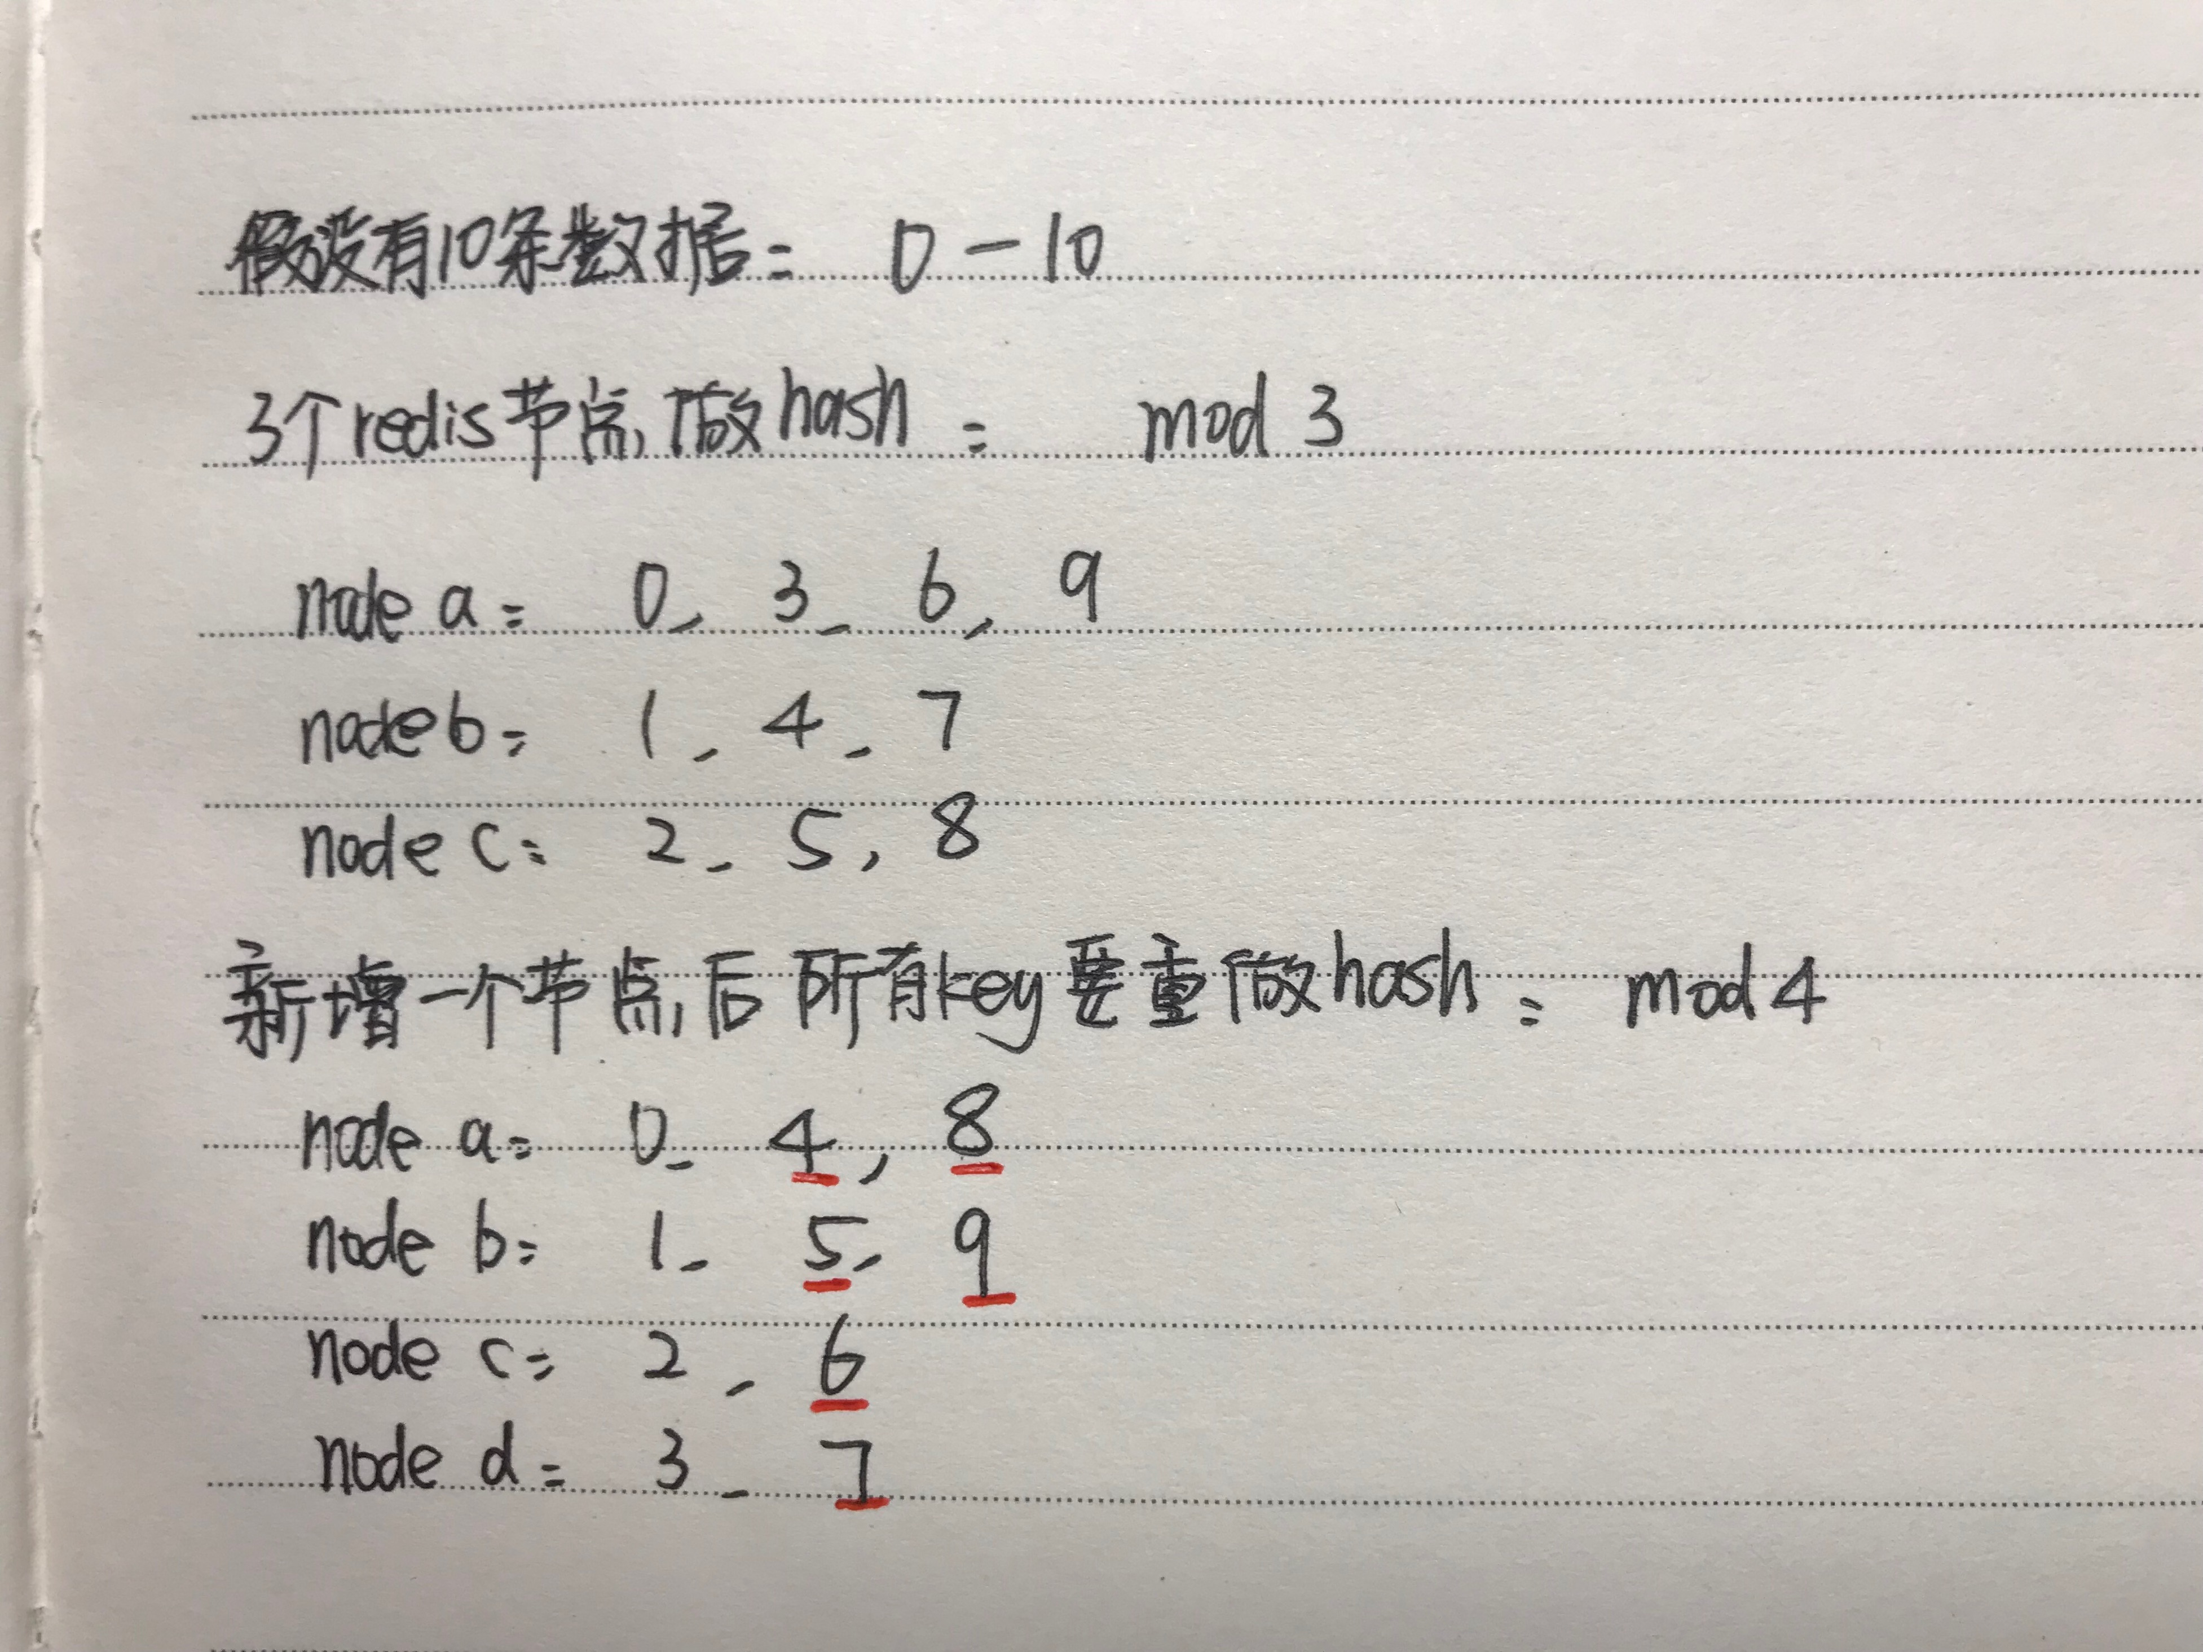
普通客户端sharding
存在的问题
可扩展性差
数据负载不均衡
Notes:
1.我这边画了一个简单的分片hash示例图
2.第一张图：这里的3也是需要迁移的数据，如果是拿Redis做DB缓存的话，新加分片就会导致大量请求未命中缓存
导致DB压力瞬间暴增而挂掉【缓存雪崩效应】

Slide 9
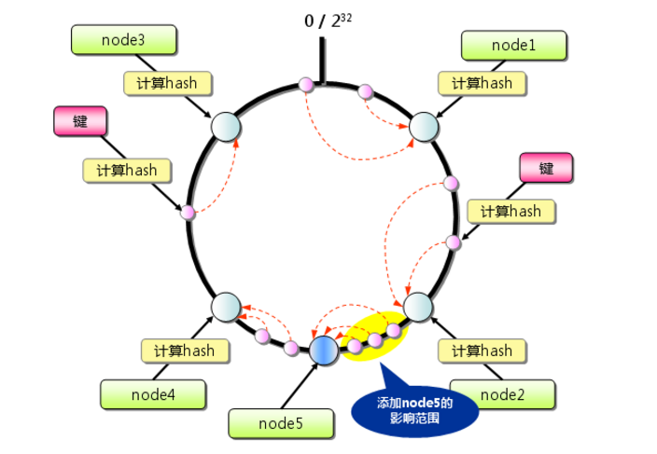
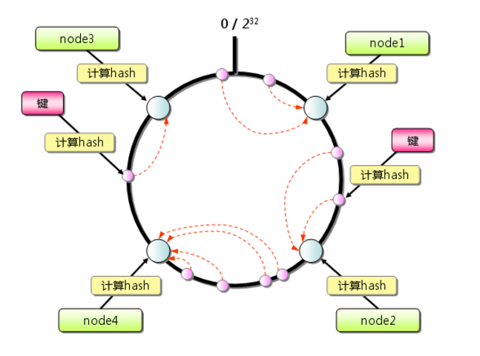
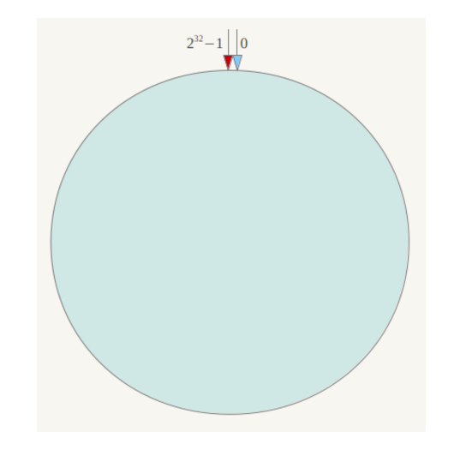
一致性hash
Notes:
1.第已张图：改进方法就是不再以节点数来说取模的hash运算，而是以一个足够大的值比如：2的32次方，假设所有key hash过后的值都不大于这个值
从而形成一个巨大的hash环，然后对当前节点做hash，使节点落在hash环上的某个固定点（hash算法会保证节点间在环上的大致分散性）
4.第二三张图：可以发现新加入的node5只是分担了原来node4的一部分任务，这就会导致数据分布的不均衡问题
对各个服务器使用Hash进行一个哈希，具体可以选择服务器的ip或主机名作为关键字进行哈希，这样每台机器就能确定其在哈希环上的位置
将数据key使用相同的函数Hash计算出哈希值，并确定此数据在环上的位置，从此位置沿环顺时针“行走”，第一台遇到的服务器就是其应该定位到的服务器
下面分析一致性哈希算法的容错性和可扩展性。现假设Node C不幸宕机(也可以是减机器)，可以看到此时对象A、B、D不会受到影响，只有C对象被重定位到Node D。一般的，在一致性哈希算法中，如果一台服务器不可用，则受影响的数据仅仅是此服务器到其环空间中前一台服务器（即沿着逆时针方向行走遇到的第一台服务器）之间数据，其它不会受到影响。
5.增加节点或者hash算法不怎好好时会引起数据偏斜
解决方法就是再加一层虚拟节点（每个物理节点再虚拟出150个左右的虚拟节点，这样新加入的节点可以平分虚拟节点）
我的理解就是增大节点规模（改善hash分散性问题）

Slide 10
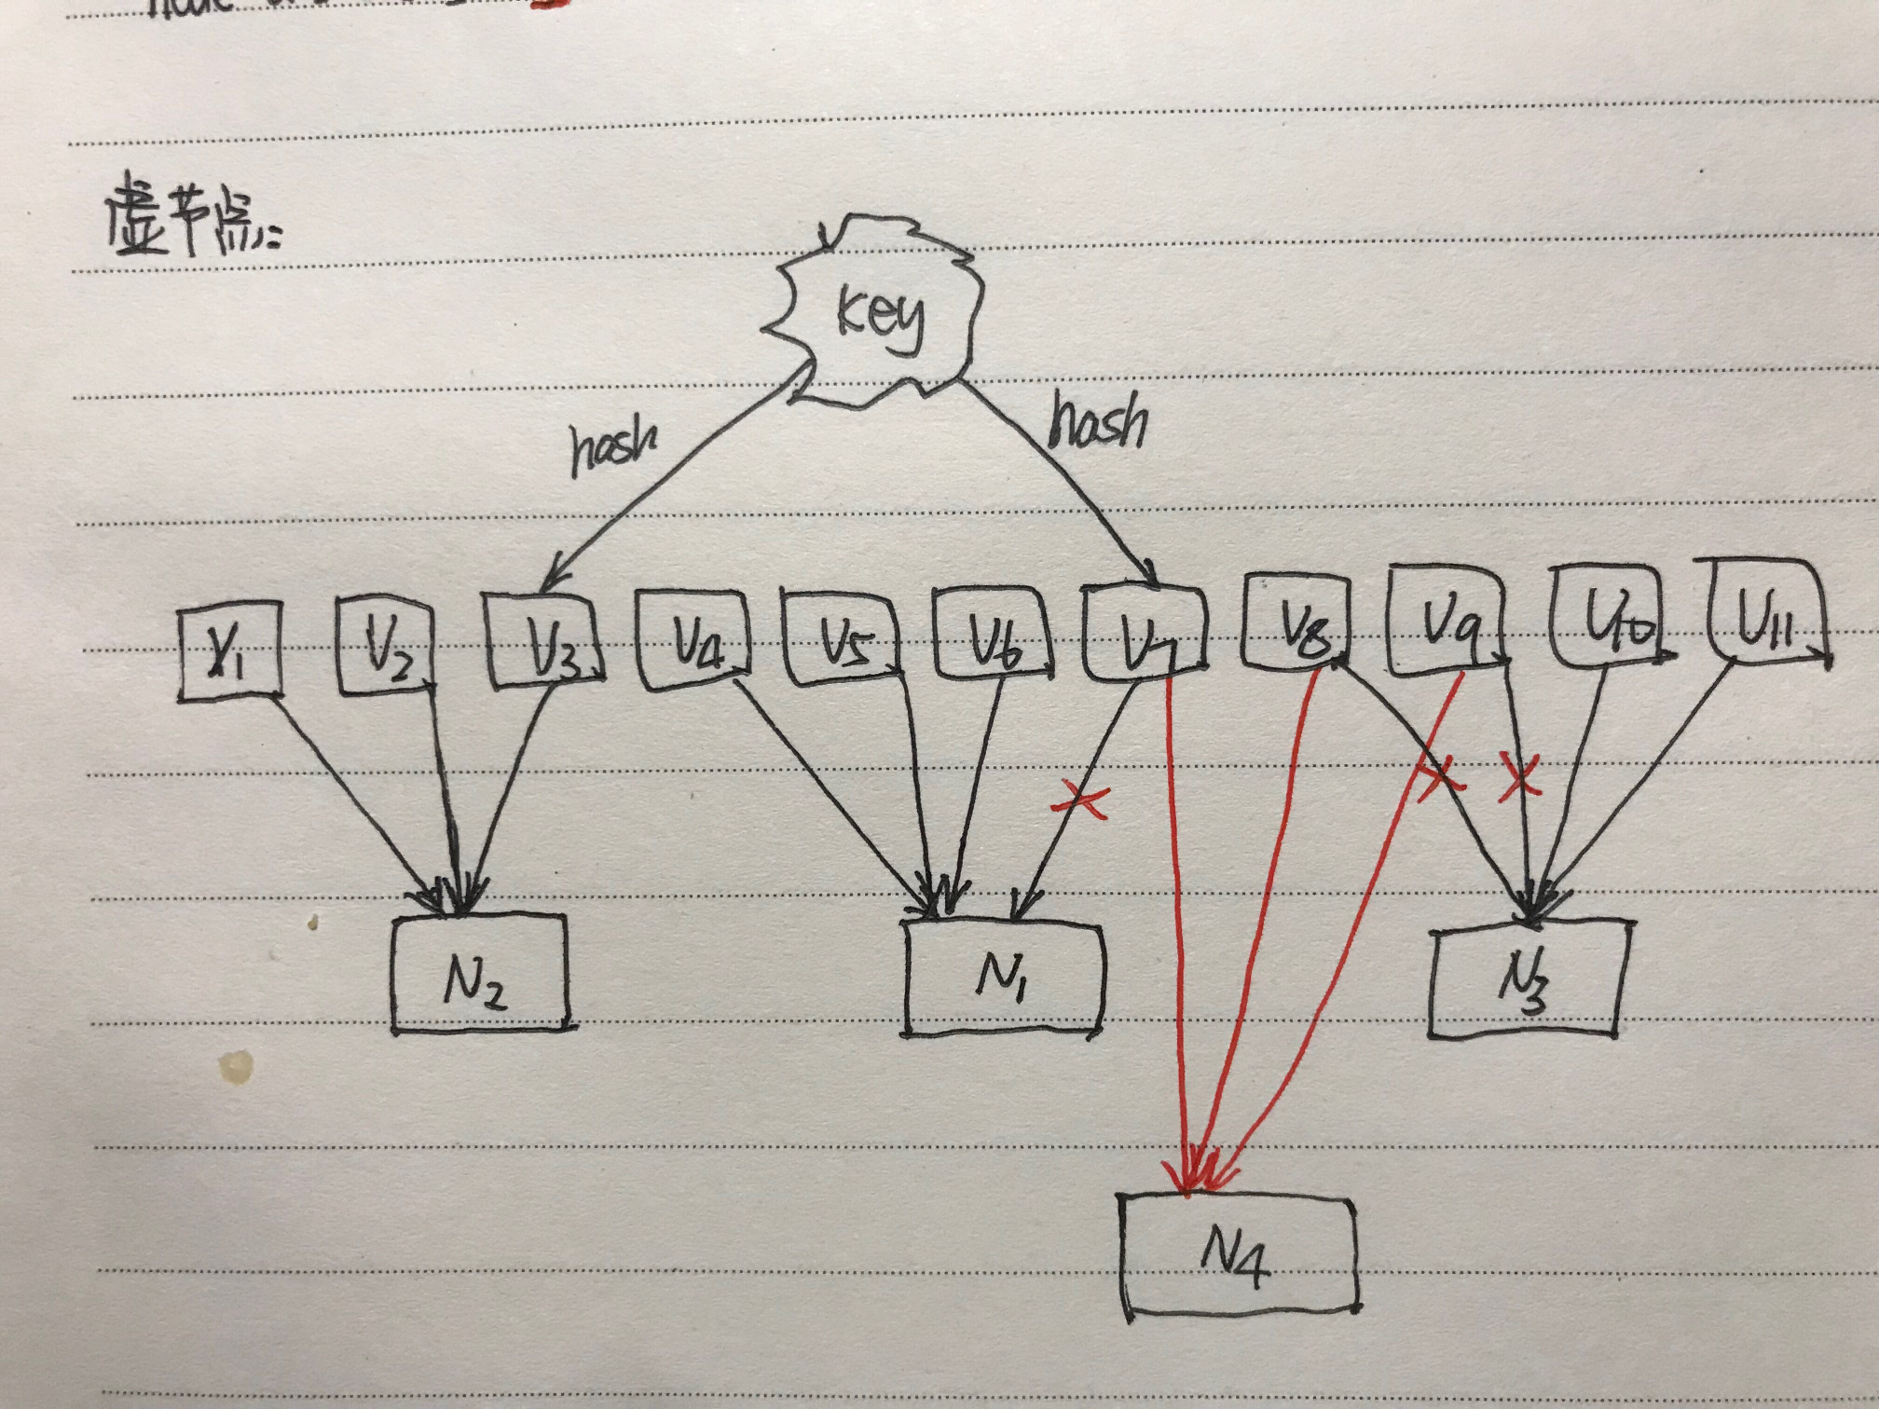
一致性hash--虚节点
Notes:
1.为了解决数据倾斜问题，一致性哈希算法引入了虚拟节点机制，即对每一个服务节点计算多个哈希（150个左右），每个计算结果位置都放置一个此服务节点，称为虚拟节点。
具体做法可以在服务器ip或主机名的后面增加编号来实现。

Slide 11
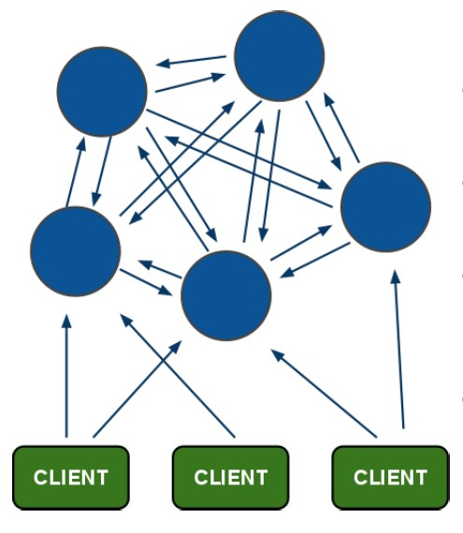
服务端cluster
3.0新特性
将整个集群分为16384个槽
某个节点挂掉都会导致整个集群不可用
Notes:
大概意思就是把整个cluster集群分为16384片,每个key通过CRC16校验后对16384取模来决定放置哪个槽
每个节点保存数据和整个集群状态,每个节点都和其他所有节点连接
集群中每个节点认领一部分：
节点 A [0, 5500) 号哈希槽.
节点 B [5501, 11000) 号哈希槽.
节点 C [11001, 16384) 号哈希槽
因为是去中心化的，所以程序代码的可玩性不高，主要就是通过配置来完成集群的控制，(从侧面说：系统内聚性好)lai
4.0开始往模块化方向发展

Slide 12
用法分类
cache：临时缓存数据，加分片扩容容易，一般无持久化需要。
缓存DB记录行，Session共享，应用的开关
buffer：用作缓冲区，平滑后端数据库的写操作，根据数据重要性可能有持久化需求。
用list实现消息队列
db：替代数据库的用法，有持久化需求。
对象服务器(COS)

Slide 13
Redis常见问题
怎么保证DB里1000W数据中20W热点数据全落在Redis里？
设置expire 过期时间
怎么防止：缓存穿透，缓存雪崩，缓存击穿？
Notes:
使用策略规则：
1、如果数据呈现幂律分布，也就是一部分数据访问频率高，一部分数据访问频率低，则使用allkeys-lru
2、如果数据呈现平等分布，也就是所有的数据访问频率都相同，则使用allkeys-random
缓存穿透：如果一个key一直没有命中缓存，而是把请求转发给DB，那么很有可能被当成漏洞攻击
解决办法：布隆过滤器 将所有可能的key hash到一张 bitmap中
或者如果是DB没有查询到结果，也把key缓存到Redis中
缓存雪崩：设置缓存数据时采用了相同的过期时间，导致缓存在某一时刻同时失效，请求全部转发到DB，DB瞬时压力过重而挂掉
解决办法：考虑用加锁或者队列的方式保证缓存的单线程（进程）写，源头上控制大量同时写命令
或者在原有的失效时间基础上增加一个随机值，将缓存失效时间分散开
缓存击穿：某个key刚过期，就有大量并发读的请求，程序判断从Redis没有读到数据就从DB加载，导致DB压力过大而挂掉
解决办法：使用SETNX来加锁（分布式锁），这样就只会有一个请求到达DB
或者设置永不过期，在value里加一个过期时间，在读的时候判断一下是否已经过期，过期了就再加载
或者专门拿一个后台线程来维持缓存的更新

